Slide 1
CHỦ ĐỀ 4
PHÉP CỘNG, PHÉP TRỪ (CÓ NHỚ) TRONG PHẠM VI 100
BÀI 19: PHÉP CỘNG ( CÓ NHỚ) SỐ CÓ HAI CHỮ SỐ VỚI SỐ CÓ MỘT CHỮ SỐ

Slide 2
TIẾT 3

Slide 4

1
Đặt tính rồi tính.
83 + 9
57 + 4
62 + 8
39 + 5
83
9
57
4
62
8
39
5
+
+
+
+
92
61
70
44

Slide 5
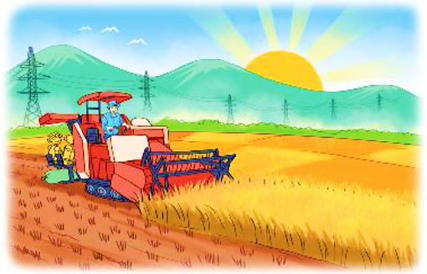
2
Buổi sáng, bác Mạnh thu hoạch được 87 bao thóc. Buổi chiều, bác Mạnh thu hoạch được nhiều hơn buổi sáng 6 bao thóc. Hỏi buổi chiều bác Mạnh thu hoạch được bao nhiêu bao thóc?
Bài giải
Buổi chiều bác Mạnh thu hoạch được số bao thóc là:
87 + 6 = 93 (bao thóc)
Đáp số: 93 bao thóc.

Slide 6
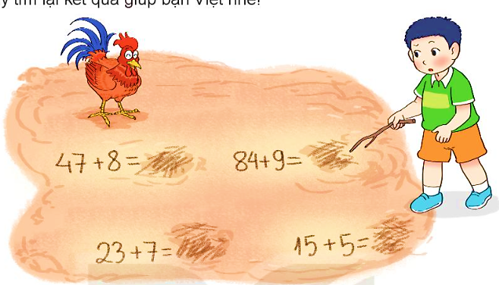
3
Chú gà bới đất làm mất kết quả của các phép tính mà Việt vừa viết. Hãy tìm lại kết quả giúp bạn Việt nhé!
55
93
20
30

Slide 7
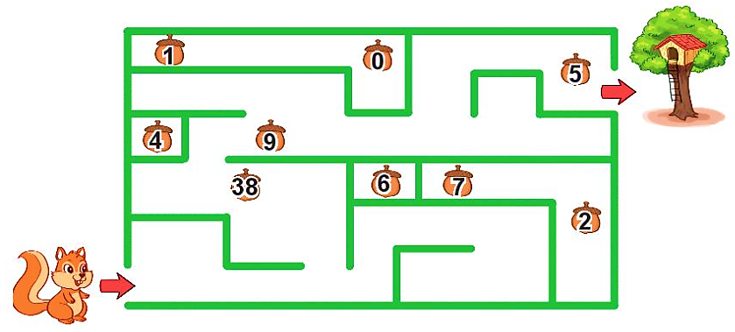
5
Tính tổng các số trên những hạt dẻ mà chú sóc nhặt được trên đường về nhà.
4
Chọn kết quả đúng.
a) 28 + 9 + 2 = ?
A. 37 B. 39 C. 30
37
b) 45 + 5 + 8 = ?
A. 58 B. 48 C. 68
50
38
+
9
+
5
=
52
47

Slide 8

TỔNG KẾT
Thực hiện được phép cộng (có nhớ) số có hai chữ số với số có một chữ số:
+ Đặt tính theo cột dọc;
+ Tính từ phải sang trái, lưu ý sau khi cộng hai số đơn vị thì nhớ 1 chục vào số chục của số hạng thứ nhất.
Giải được các bài toán thực tế liên quan đến phép cộng đã học.

Slide 9

Củng cố bài học
Hương Thảo: tranthao121004@gmail.com

